Slide 1
Java 2
Yoshua Kenny Nugroho

Slide 2
Class + Object, Instance, Constructor
Class = blueprint dari sebuah object.
Object = instance dari class.
Constructor = method dalam class yang memiliki nama yang sama dengan class.

Slide 3

//Class
public class Fruit {
String fruitName;
// Constructor
public Fruit(String name){
this.fruitName = name;
System.out.println("Ini buah "+ fruitName);
}
}
//Fungsi main
public static void main(String[] args) {
//Membuat Object
Fruit buah = new Fruit("Apel");
}

Slide 4
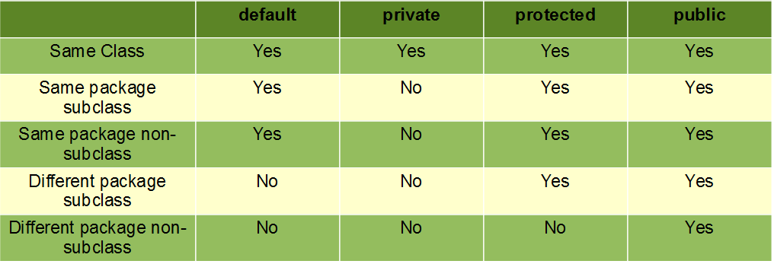
Access Modifier

Slide 5
Inheritance
Inheritance = Class yang mewarisi sifat dari class lainnya.

Slide 6

//Parent Class
public class Food {
public Food(){
System.out.println("Ini adalah object Food");
}
}
//Child Class
public class Fruit extends Food{
String fruitName;
public Fruit(String name){
this.fruitName = name;
System.out.println("Ini buah "+ fruitName);
}
}

Slide 7
Encapsulation
Menyembunyikan variables/attributes dalam class (menjadi private).
Lalu membuat method setter, getter (public).
Setter = untuk menyimpan value dari suatu atribut.
Getter = untuk mengambil value dari suatu atribut.

Slide 8
public class Fruit extends Food{
private String fruitName;
public Fruit(){
System.out.println("Anda membuat object Fruit ");
}
public String getFruitName() {
return fruitName;
}
public void setFruitName(String fruitName) {
this.fruitName = fruitName;
}
}

Slide 9
Polymorphism
public class Food {
public void description(){
System.out.println("Ini object food");
}
}
public class Fruit extends Food{
public void description(){
System.out.println("Ini object fruit");
}
}
public class Vegetable extends Food {
public void description(){
System.out.println("Ini object vegetable");
}
}

Slide 10

public static void main(String[] args) {
Food makanan = new Food();
Food buah = new Fruit();
Food sayuran = new Vegetable();
makanan.description();
buah.description();
sayuran.description();
}

Slide 11
Abstraction
Abstraction = proses untuk menyembunyikan detail dan hanya menampilkan hal yang penting.

Slide 12
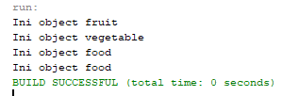
abstract class Food {
public void descriptionFood(){
System.out.println("Ini object food");
}
}
public static void main(String[] args) {
Food buah = new Fruit();
Food sayuran = new Vegetable();
buah.description();
sayuran.description();
buah.descriptionFood();
sayuran.descriptionFood();
}

Slide 13

interface Food {
public void description();
public void taste();
}
public class Fruit implements Food{
public void description(){
System.out.println("Ini object fruit");
}
public void taste(){
System.out.println("rasa dari fruit adalah manis");
}
}

Slide 14
Overriding + Overloading
Overiding = parent class dan child class memiliki method dengan nama yang sama.
Overloading = 2 buah method dengan nama yang sama tetapi berbeda parameter.

Slide 15

public class Food {
public void description(){
System.out.println("Iini object food");
}
}
public class Fruit extends Food{
public void description(){
System.out.println("Ini object fruit");
}
}
public static void main(String[] args) {
Food buah = new Fruit();
buah.description();
}

Slide 16

public class Food {
public void description(){
System.out.println("Iini object food");
}
public void description(String name) {
System.out.println("Ini object " + name);
}
}
public static void main(String[] args) {
Food buah = new Food();
buah.description();
buah.description("Buah");
}

